Slide 1
生成式AI簡介：給初中生的10頁說明簡報
淺顯易懂的人工智慧基礎介紹
Notes:
AI 產生的內容可能不正確。 --- 本簡報將帶領初中生認識生成式AI，了解它是什麼、如何運作，以及它在文字、圖像、音訊和程式碼上的應用。還會介紹使用時的安全與隱私注意，以及未來發展展望，幫助學生全面認識這項新興科技。

Slide 2
簡報議程
什麼是生成式AI？
生成式AI如何運作？
文字生成AI的應用
圖像與影片生成AI的應用
音訊與程式碼生成AI的應用
生成式AI的價錢和收費方式
數據保護與隱私注意事項
合法與安全使用AI內容
學習與批判思考能力的重要性
未來生成式AI的發展與展望
Notes:
今天我們會介紹生成式AI的基本概念、工作原理和多種應用領域，包括文字、圖像與音訊等。除此之外，也會談到價格、隱私、合法使用及未來趨勢，讓大家對生成式AI有全面且實用的認識。

Slide 3
什麼是生成式AI？
Notes:
生成式AI能自動創造新的內容，例如文字、圖片和音樂。它會從大量資料中學習，模仿風格和規律，依照用戶提供的提示幫助創作，是一種有趣又強大的工具。

Slide 4
生成式AI能自動創造新內容，如文字、圖片和音樂
自動創作文字
生成式AI能自主撰寫小說與詩歌，展現出創意和語言能力。
生成藝術圖片
AI可自動產生獨特畫作，融合多種風格及元素展現藝術創意。
音樂創作能力
生成式AI能自動譜寫音樂，創造新旋律和樂曲風格。
Notes:
--- 這種AI不像傳統的人工智慧只回答問題，而是能自己創作新的作品，從小說、詩歌到畫作或音樂，都能由AI自動產生，帶來無限可能。 影像來源: Microsoft 365 內容庫

Slide 5

它會學習大量資料，模仿風格和規律產生新東西
資料分析能力
生成式AI能夠分析大量資料，從中學習語言和圖像的規律與模式。
模仿多種風格
AI可以模仿不同風格，產生多元化的文章和圖像內容。
生成貼近人類內容
生成式AI創作的內容接近人類創作，提升內容自然度和親和力。
Notes:
--- 生成式AI透過分析海量資料，學會其中的語言和圖像規則，因而能模仿不同風格，創作出貼近人類的內容，像是寫出符合某種風格的文章或畫作。 影像來源: Microsoft 365 內容庫

Slide 6
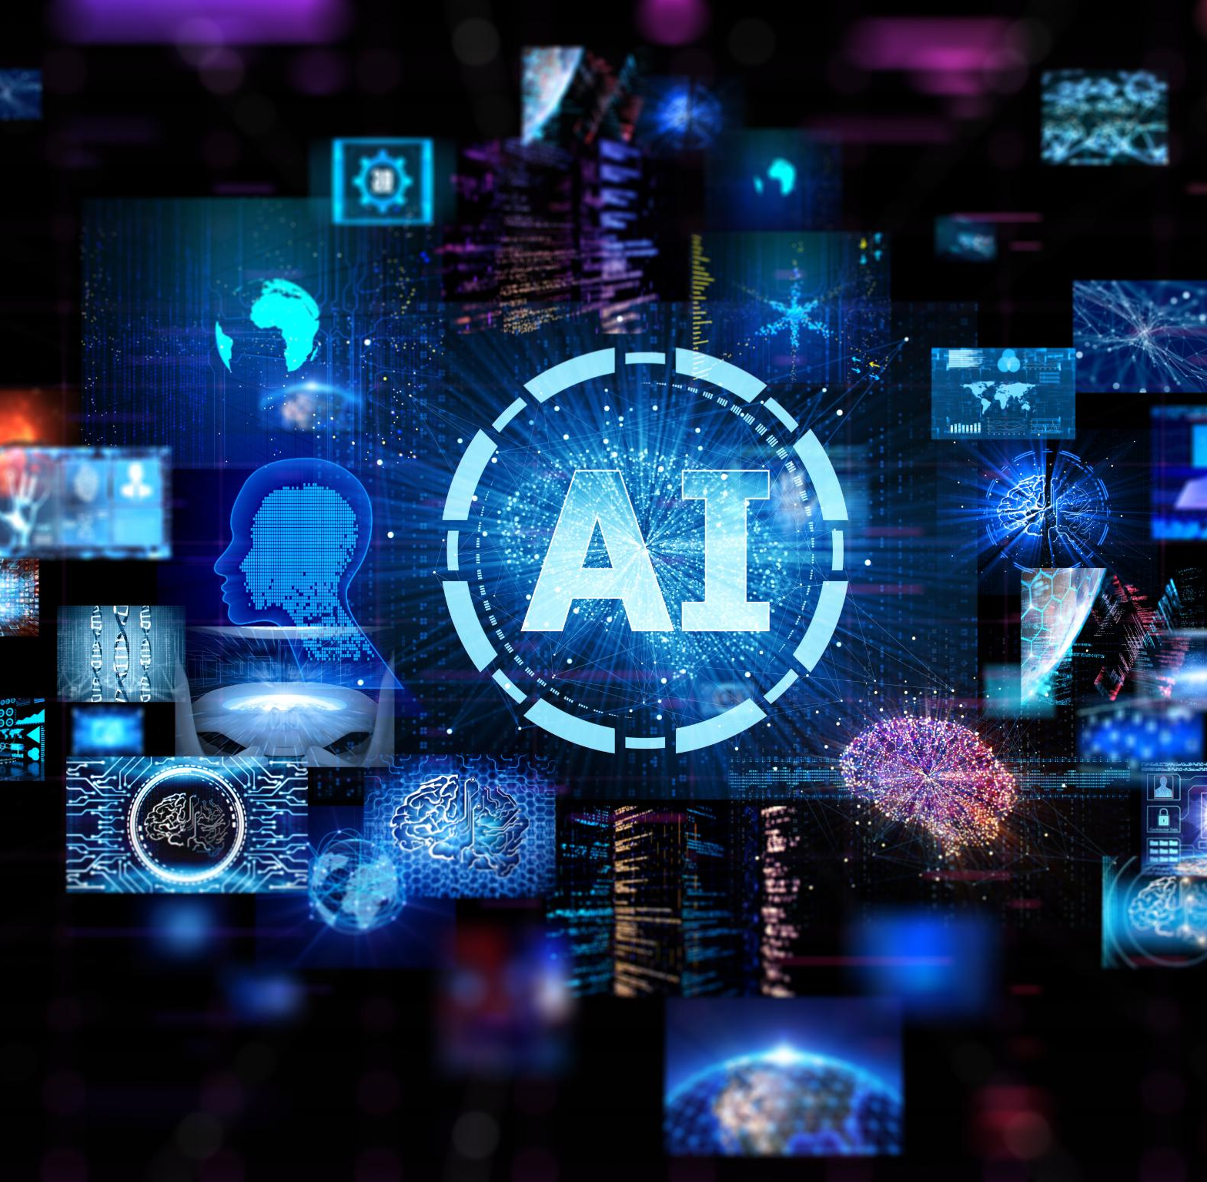
用戶只需給提示，AI就能幫忙寫作和創作
簡單提示驅動
用戶只需提供簡單的提示，AI即可理解並開始創作內容，提高效率。
多媒體創作能力
AI能根據提示自動生成文字、圖片和音樂，滿足不同創作需求。
提升創作效率
利用AI幫助，創作過程變得更加簡單和快速，節省大量時間。
Notes:
--- 使用時，只要給AI一個簡單的提示或要求，AI就能根據指令產生文字、圖片或音樂，讓創作變得更簡單、更快速。 影像來源: Microsoft 365 內容庫

Slide 7
生成式AI如何運作？
Notes:
生成式AI主要利用深度學習和神經網絡來分析資料，學習語言或圖像的特徵。它會根據用戶輸入的提示，產生符合要求的內容，實現自動創作。

Slide 8
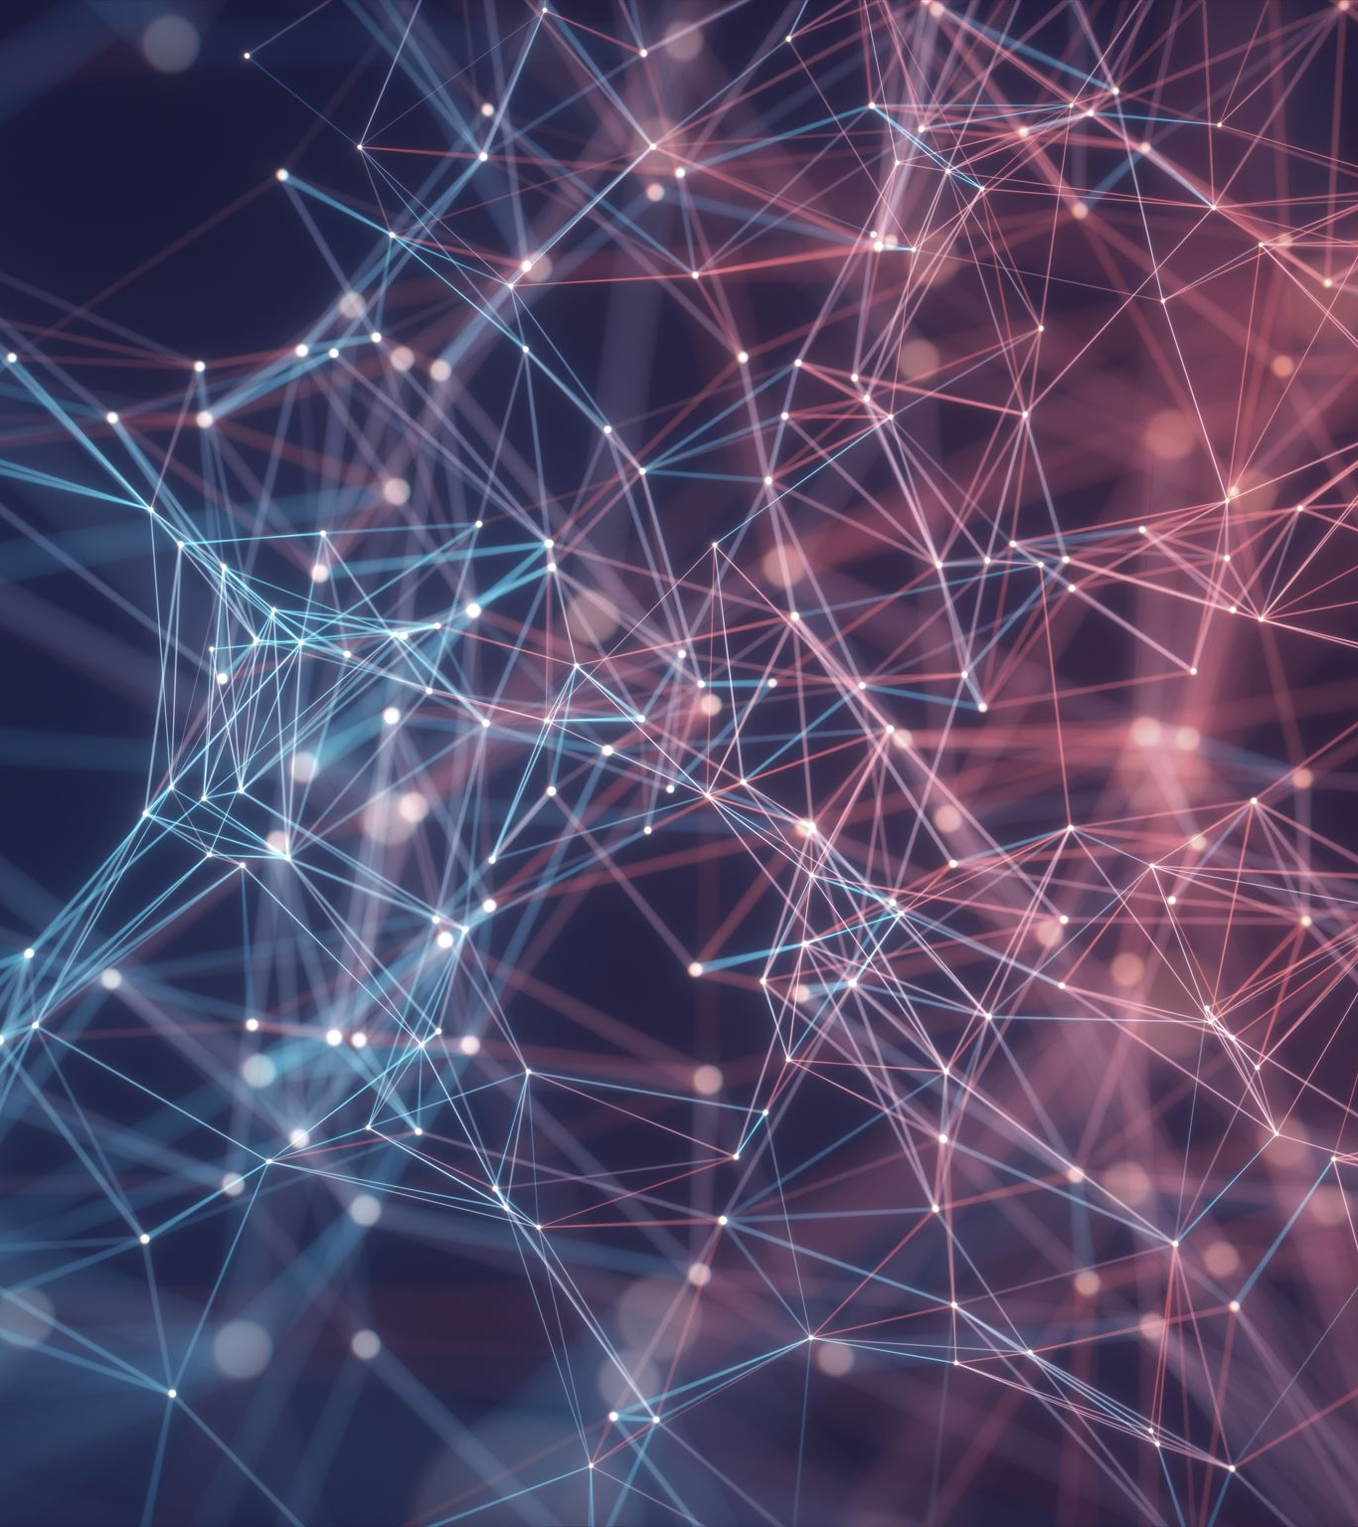
主要利用深度學習和神經網絡分析資料
深度學習概念
深度學習模擬人腦學習過程，使電腦能自動從資料中學習模式和特徵。
神經網絡結構
神經網絡模仿神經元連結，使AI能夠處理和理解複雜資料結構。
資料分析應用
深度學習和神經網絡提升AI分析和生成複雜資料的能力。
Notes:
--- 深度學習是一種讓電腦模擬人腦學習的方法，神經網絡則是模仿神經元連接的結構，讓AI能更聰明地理解和產生複雜的資料。 影像來源: Microsoft 365 內容庫

Slide 9

從大量資訊中學習語言或圖像的特徵
語言特徵學習
AI分析大量文字資料，理解語法結構與文字風格，提升語言理解與生成能力。
圖像特徵學習
AI透過圖像的顏色和形狀特徵，學習辨識並重組圖片內容，實現創作能力。
創作新內容
結合語言與圖像的學習，AI能創造新的文字和視覺內容，展現高階智能。
Notes:
--- AI透過分析大量文字、圖片等資料，學會各種模式和特徵，像是文字的語法和風格，或圖片的顏色和形狀，從而能創作出新的內容。 影像來源: Microsoft 365 內容庫

Slide 10
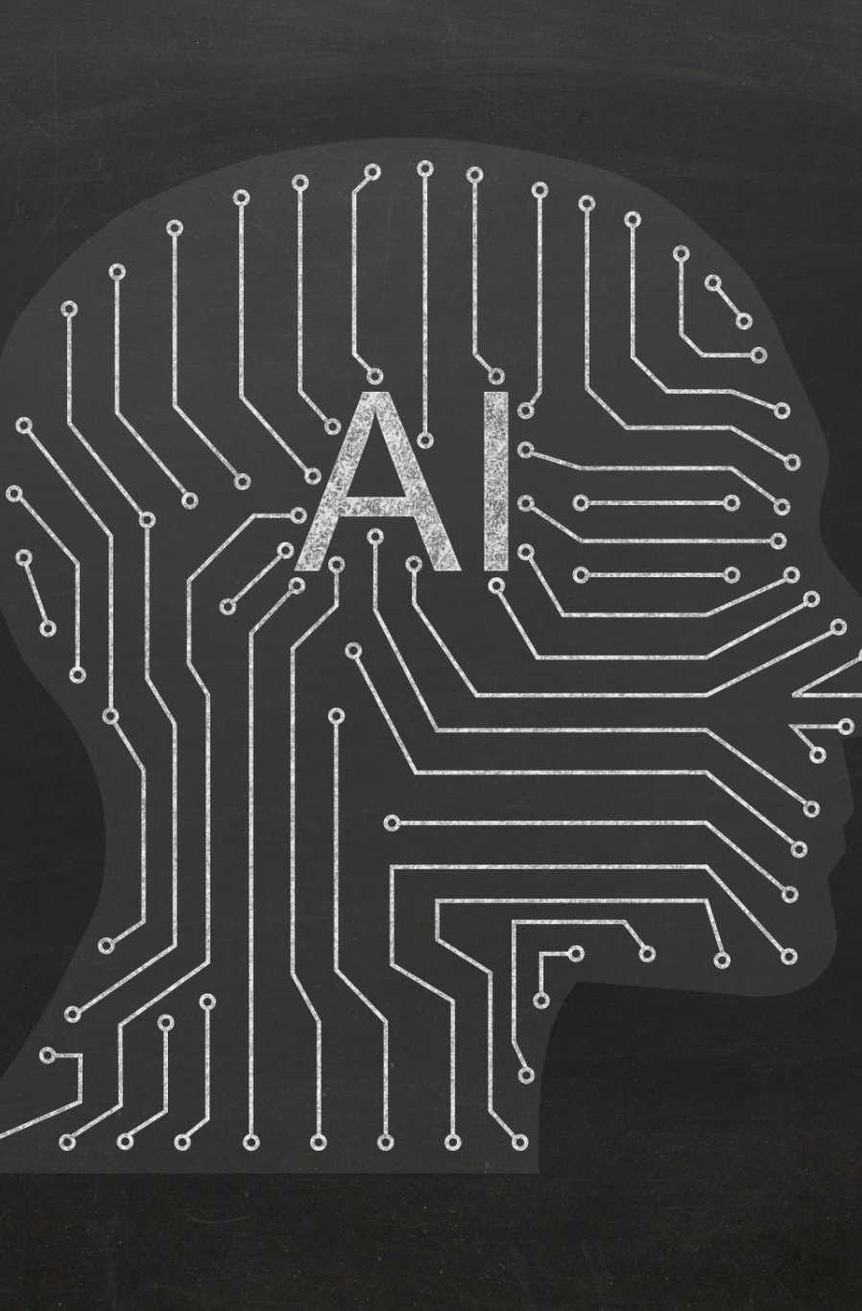
根據用戶輸入（Prompt）產生對應內容
用戶輸入提示
用戶通過輸入提示來引導AI生成對應的創作內容，提高創作效率和靈活性。
AI內容生成
AI理解提示並生成相關文章、圖像或音樂，支持多種創作形式和風格。
創作便利性
透過AI自動生成內容，簡化創作過程，幫助用戶更快速完成作品。
Notes:
--- 用戶只要輸入提示，AI會理解並生成相關內容，例如寫文章、畫圖或作曲，讓創作過程更便利。 影像來源: Microsoft 365 內容庫

Slide 11
文字生成AI的應用
Notes:
文字生成AI能和人對話、寫作、翻譯及解答問題。常見的工具有ChatGPT、Claude和Jasper，各自專注不同功能，幫助商業、教育和創作領域。

Slide 12
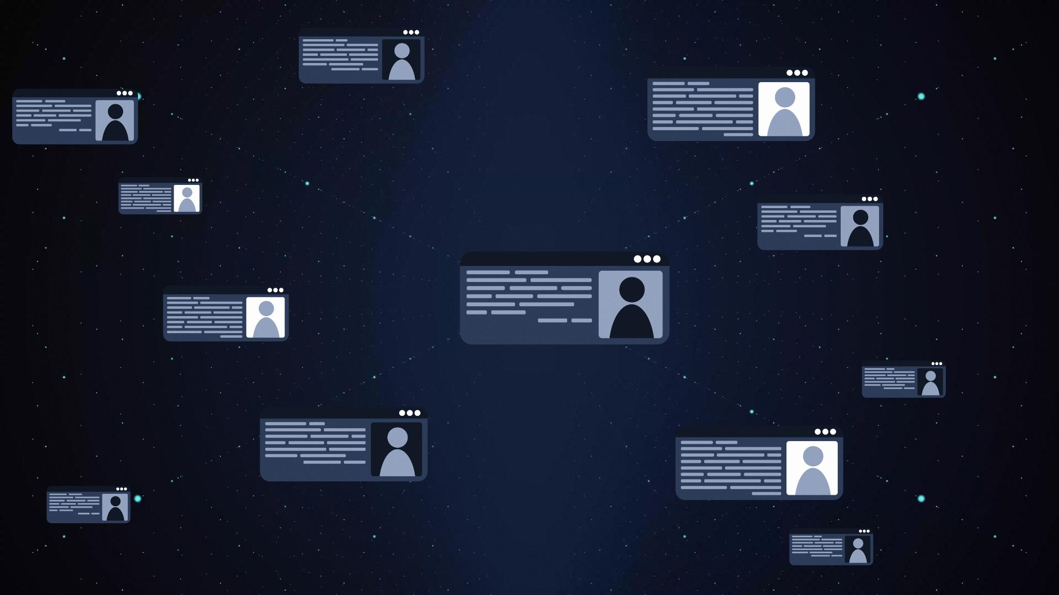
ChatGPT能對話、寫作、翻譯和解答問題
智能對話能力
ChatGPT可以流暢地與用戶交流並回答各種問題，提升互動體驗。
文字創作輔助
此AI工具能幫助用戶寫作文章、報告和其他文本內容，提高創作效率。
多語言翻譯
ChatGPT支持多種語言翻譯，幫助用戶跨語言溝通和學習。
Notes:
--- ChatGPT是一款強大的對話型AI，能回答問題、寫文章、協助學習和翻譯，是許多用戶日常依賴的工具。 影像來源: Microsoft 365 內容庫

Slide 13
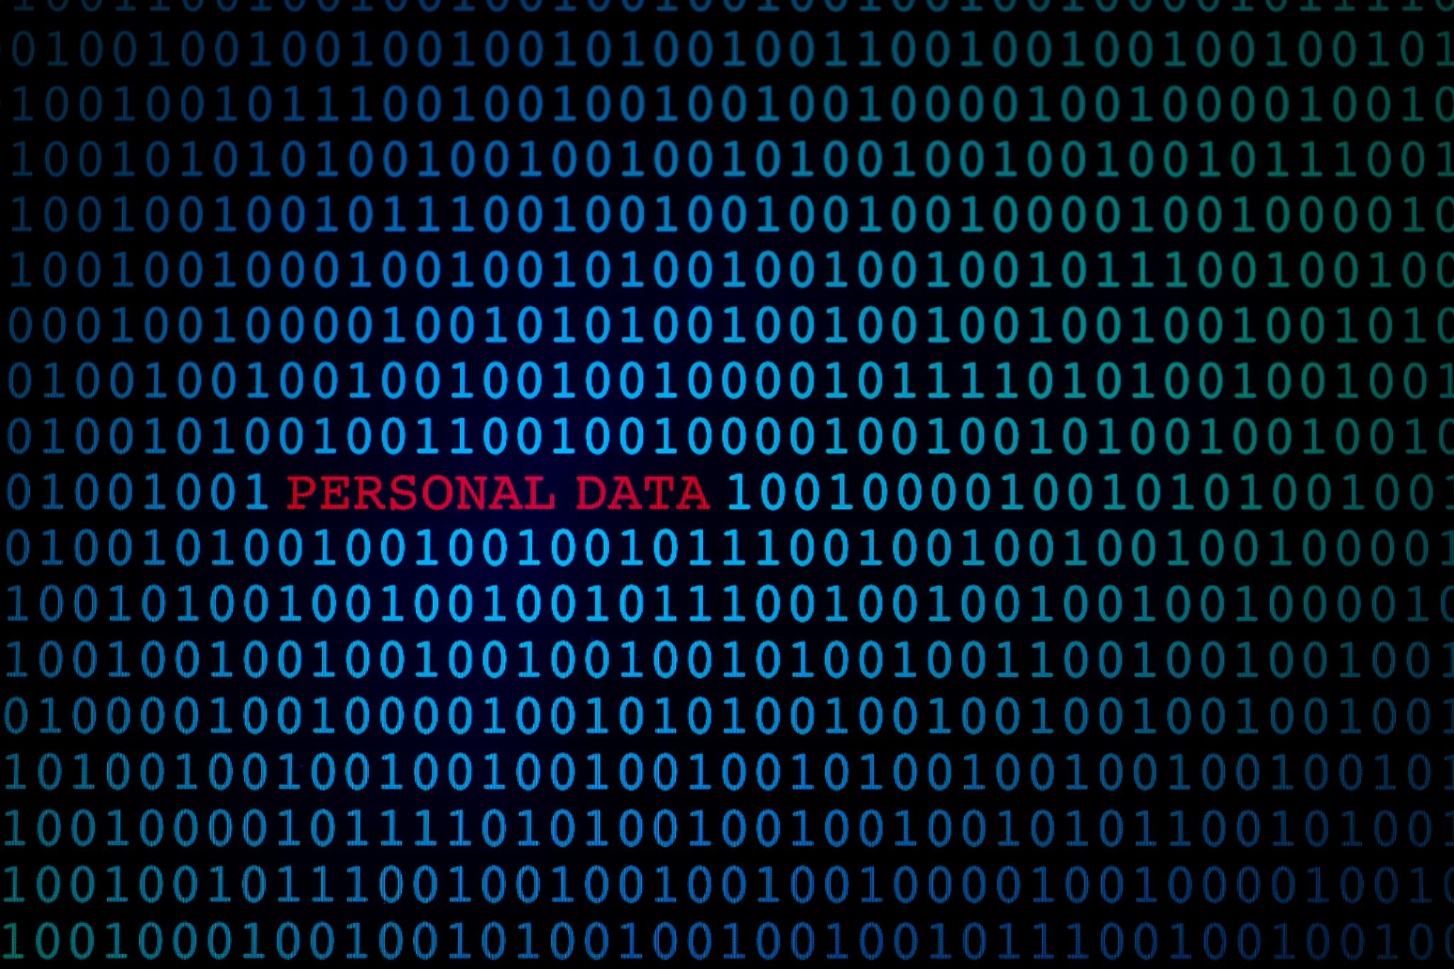
Claude強調安全與倫理，適合商業文本處理
安全性重點
Claude強調在商業文本處理中確保數據安全和保密，防止資料泄露和未授權訪問。
倫理使用
注重AI技術的倫理使用，確保符合行業規範和法律要求，維護企業信譽。
商業文本應用
適用於企業文本處理和溝通，提高工作效率並保障信息準確性。
Notes:
--- Claude注重AI使用的安全和倫理，適用於需要保密和合規的商業環境，幫助企業處理文本和溝通。 影像來源: Microsoft 365 內容庫

Slide 14
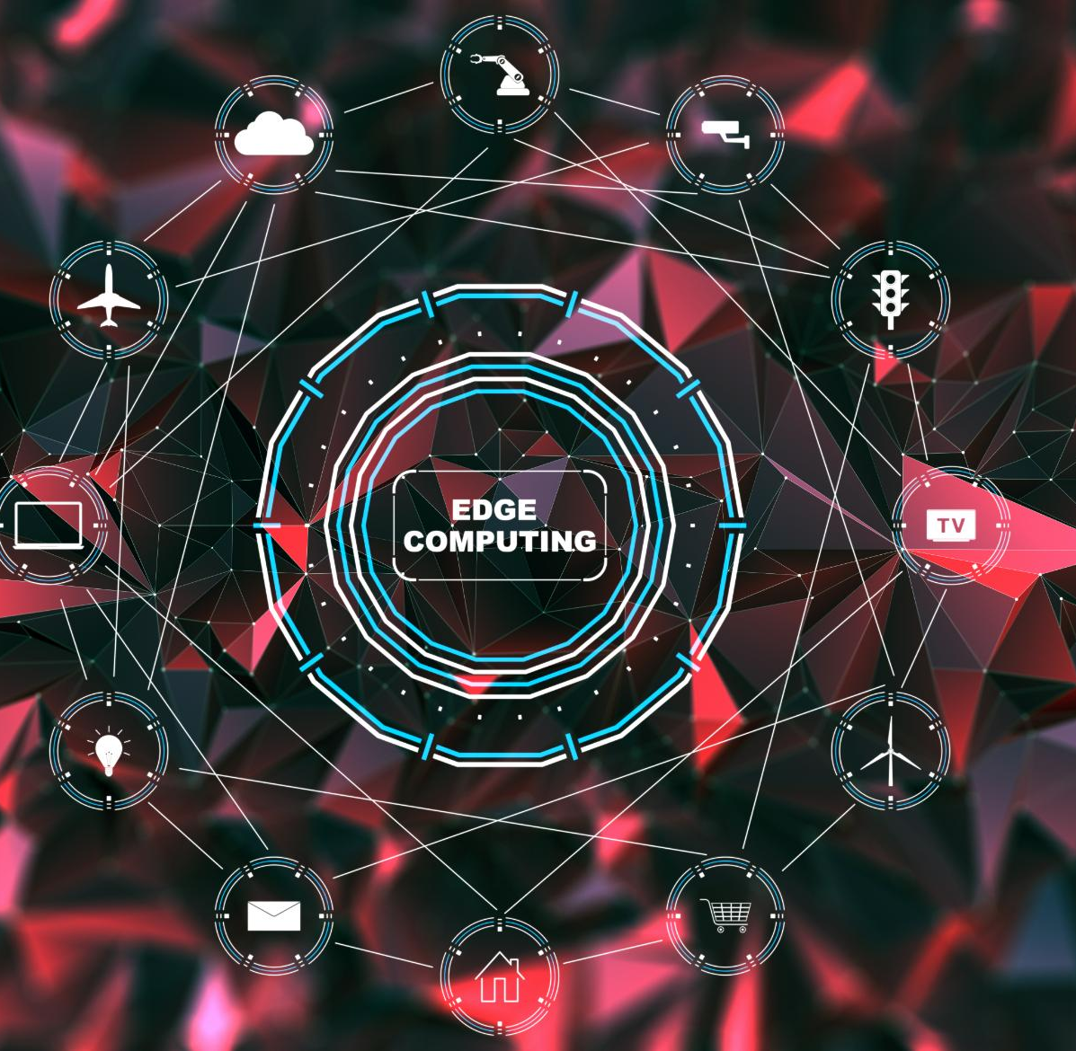
Jasper協助行銷和內容創作
行銷文案生成
Jasper能快速生成吸引人的廣告文案，幫助提升行銷效果和品牌曝光。
社群貼文製作
平台支持用戶創作引人注目的社群媒體內容，促進用戶互動和粉絲增長。
提升工作效率
透過自動化內容創作流程，Jasper幫助用戶節省時間並提升工作效率。
Notes:
--- Jasper專注於行銷文案和內容創作，幫助用戶快速製作吸引人的廣告文案和社群貼文，提高工作效率。 影像來源: Microsoft 365 內容庫

Slide 15
圖像與影片生成AI的應用
Notes:
生成式AI也能創作圖片和影片。工具如Midjourney、DALL·E 3能畫出幻想畫面；Runway和Synthesia則能自動製作和編輯影片，方便又創新。

Slide 16
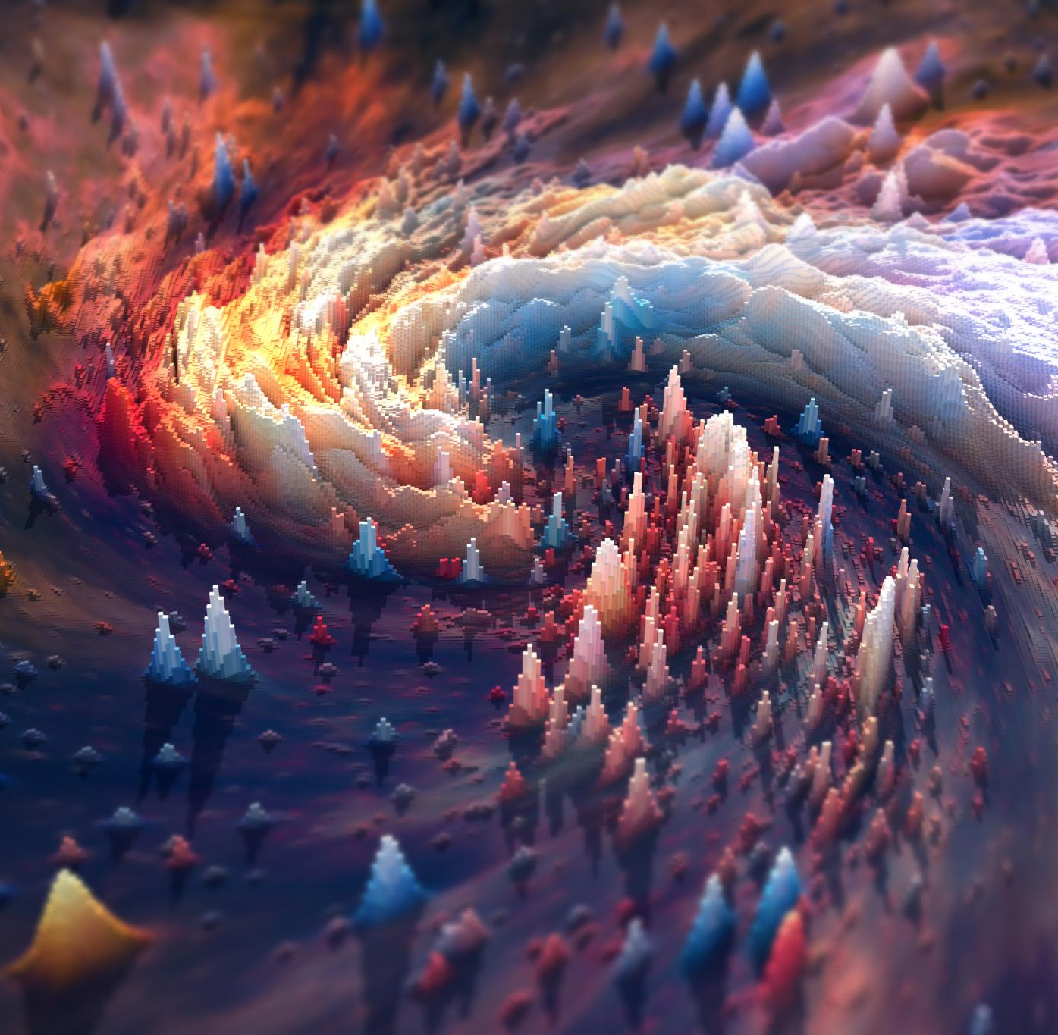
Midjourney和DALL·E 3可畫出想像中的畫面
AI圖像生成技術
Midjourney和DALL·E 3能根據文字提示創造獨特且前所未見的圖像，突破傳統藝術界限。
多元藝術創作
這些工具讓藝術創作變得多樣化且簡便，促進藝術家探索新的創意表達方式。
Notes:
--- 這些AI能根據提示生成獨特的圖像，甚至是從未見過的幻想場景，讓藝術創作變得更加多元和容易。 影像來源: Microsoft 365 內容庫

Slide 17

Runway能自動生成和編輯影片
自動影片製作
Runway利用人工智慧自動生成影片內容，節省製作時間與人力。
高效編輯工具
提供直觀的編輯介面，幫助創作者快速完成影片後製。
提升創作效率
減少繁瑣工作，讓創作者專注於內容創新與表達。
Notes:
--- Runway提供自動化影片製作和編輯服務，讓影片創作者更輕鬆完成作品，提高創作效率。 影像來源: Microsoft 365 內容庫

Slide 18

Synthesia依腳本自動製作多語言影片
AI自動生成影片
Synthesia利用人工智慧從文字腳本自動生成高品質影片，提升創作效率。
多語言支持
平台支持多種語言，方便國際用戶製作教學和商業展示影片。
教學與商業應用
Synthesia的影片廣泛應用於教育和商業領域，提升溝通效果與覆蓋面。
Notes:
--- Synthesia利用AI根據文字腳本自動生成影片，並支持多種語言，方便用於教學和商業展示。 影像來源: Microsoft 365 內容庫

Slide 19
音訊與程式碼生成AI的應用
Notes:
生成式AI還能創作音樂和程式碼。工具如Suno和Magenta可自動作曲，GitHub Copilot能協助寫程式，提升工作和創作效率。

Slide 20
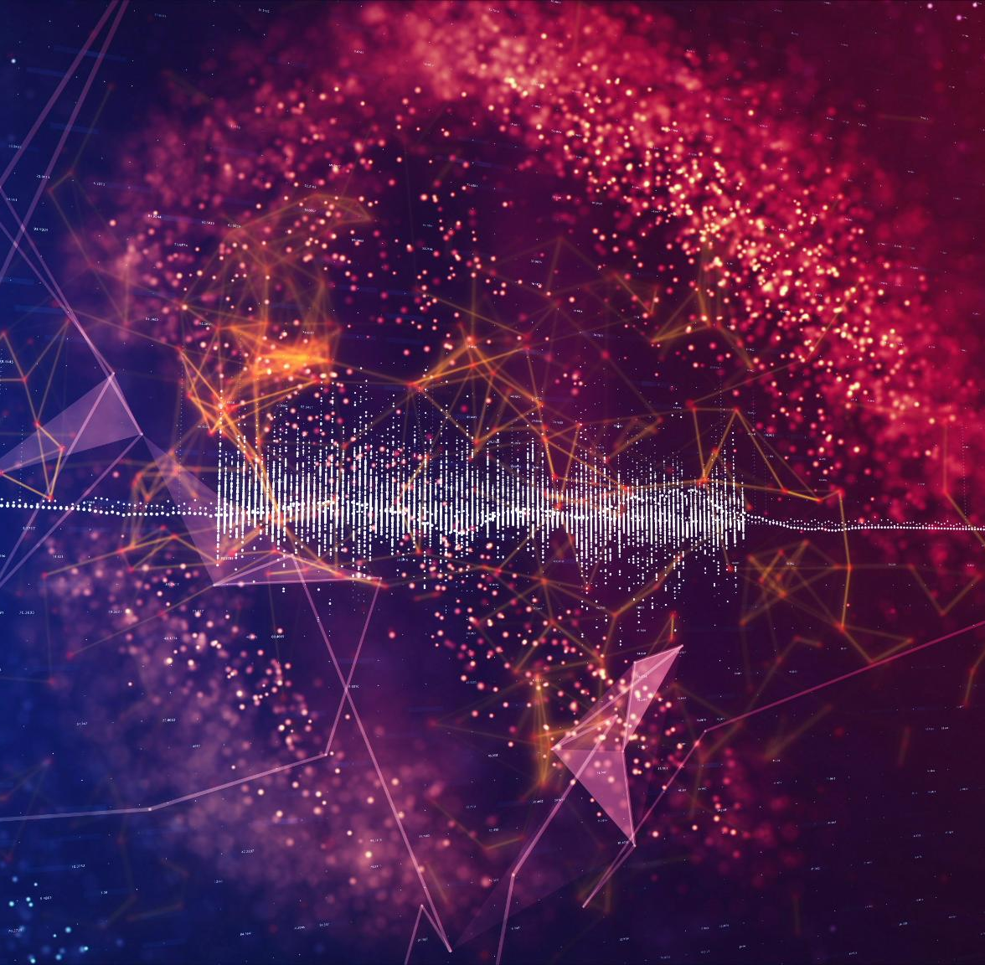
Suno、Magenta等工具可自動創作音樂和音效
AI音樂創作
Suno和Magenta等AI工具能自動生成符合用戶需求的音樂和音效。
簡化音樂製作
這些工具幫助用戶輕鬆創作音樂，提升創意和工作效率。
Notes:
--- 這些AI工具能根據用戶需求創作音樂或音效，讓音樂製作變得更簡單且充滿創意。 影像來源: Microsoft 365 內容庫

Slide 21

GitHub Copilot協助產生和補全程式碼
自動程式碼生成
GitHub Copilot能根據上下文自動生成程式碼片段，提高開發效率。
節省開發時間
使用Copilot能減少寫程式時間，讓程序員專注於更重要的問題。
減少錯誤風險
Copilot協助減少程式碼錯誤，提高代碼品質和穩定性。
Notes:
--- GitHub Copilot是程式設計師的好幫手，能自動寫出程式碼片段，節省時間並減少錯誤。 影像來源: Microsoft 365 內容庫

Slide 22
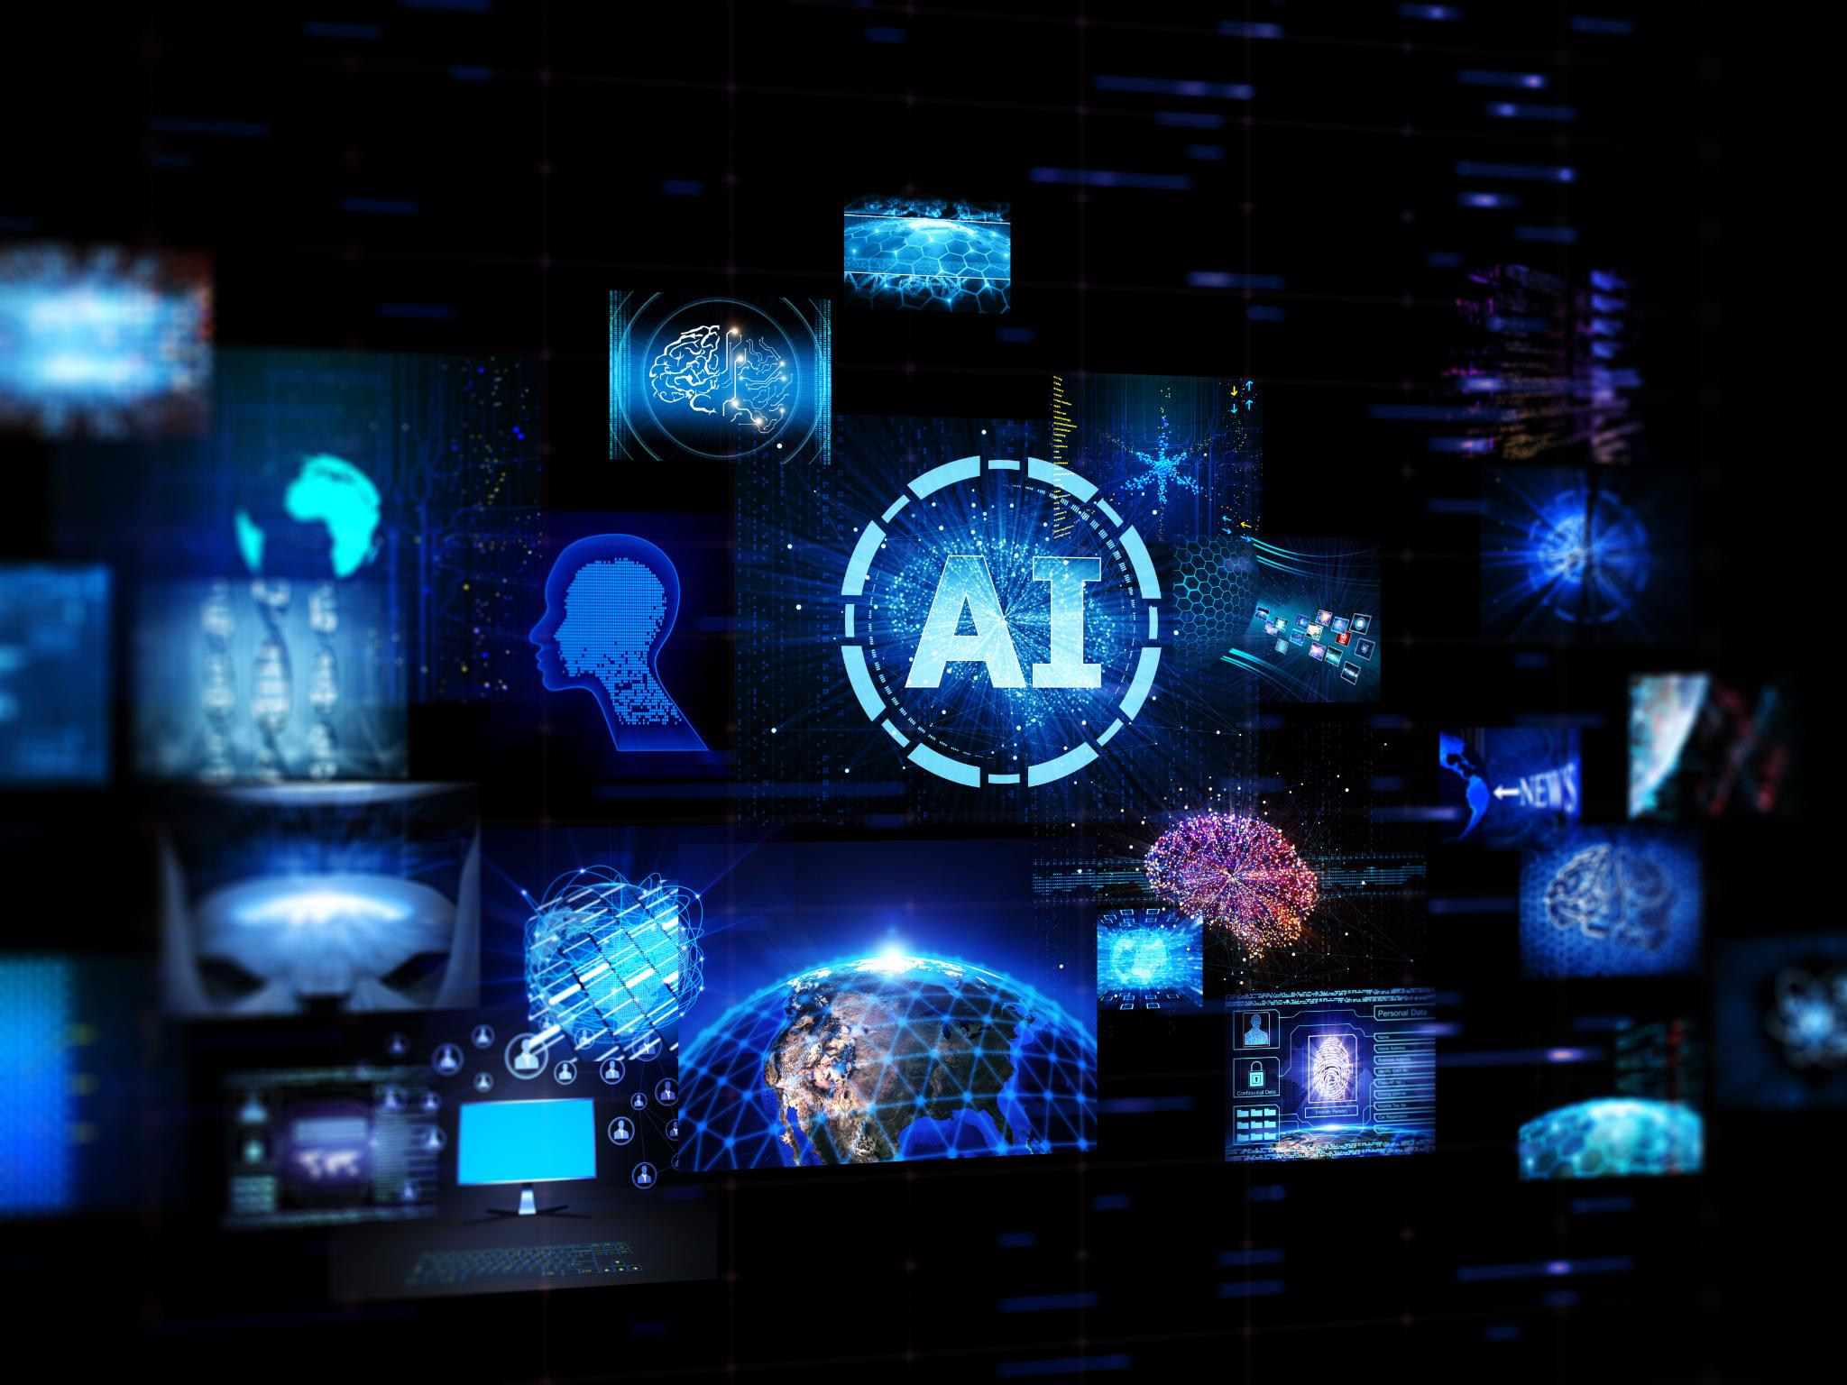
AI讓音樂、遊戲和程式設計更有效率
音樂創作加速
AI協助音樂人快速生成旋律和編曲，提升創作效率與品質。
遊戲開發創新
AI技術促使遊戲玩法和互動性創新，帶來全新體驗。
程式設計效率提升
AI輔助程式設計自動化部分流程，加快開發速度並減少錯誤。
Notes:
--- AI技術的輔助，讓創作者能更快速完成作品，提升創作品質，並開發出新的玩法和應用。 影像來源: Microsoft 365 內容庫

Slide 23
生成式AI的價錢和收費方式
Notes:
生成式AI多數有免費和付費版本，付費版通常有更多功能。收費方式包括訂閱制和一次購買，也有教育優惠，讓學生更容易接觸這些工具。

Slide 24
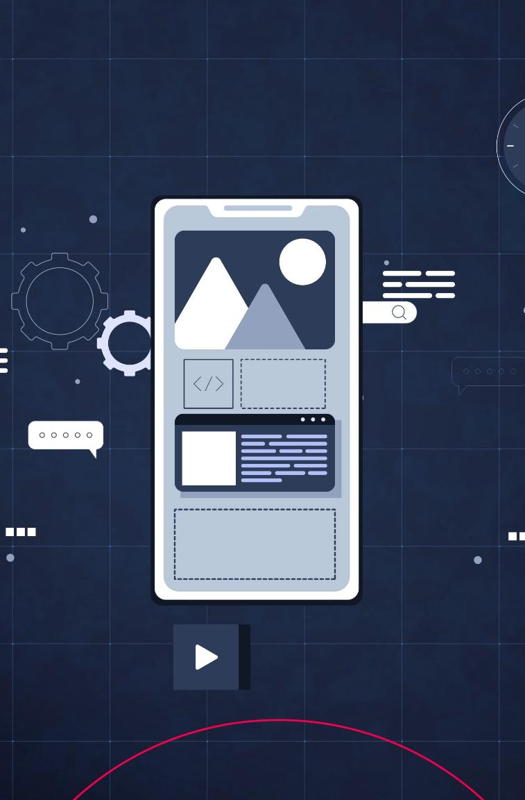
有免費版供基礎體驗，也有付費版解鎖更多功能
免費版本優勢
免費版本適合初學者試用，提供基礎功能，方便用戶入門和體驗產品。
付費版本功能
付費版解鎖更多強大功能和更高使用量，滿足專業用戶和高需求者。
Notes:
--- 免費版本適合初學者試用，付費版則提供更強大功能和更高使用量，滿足不同需求。 影像來源: Microsoft 365 內容庫

Slide 25
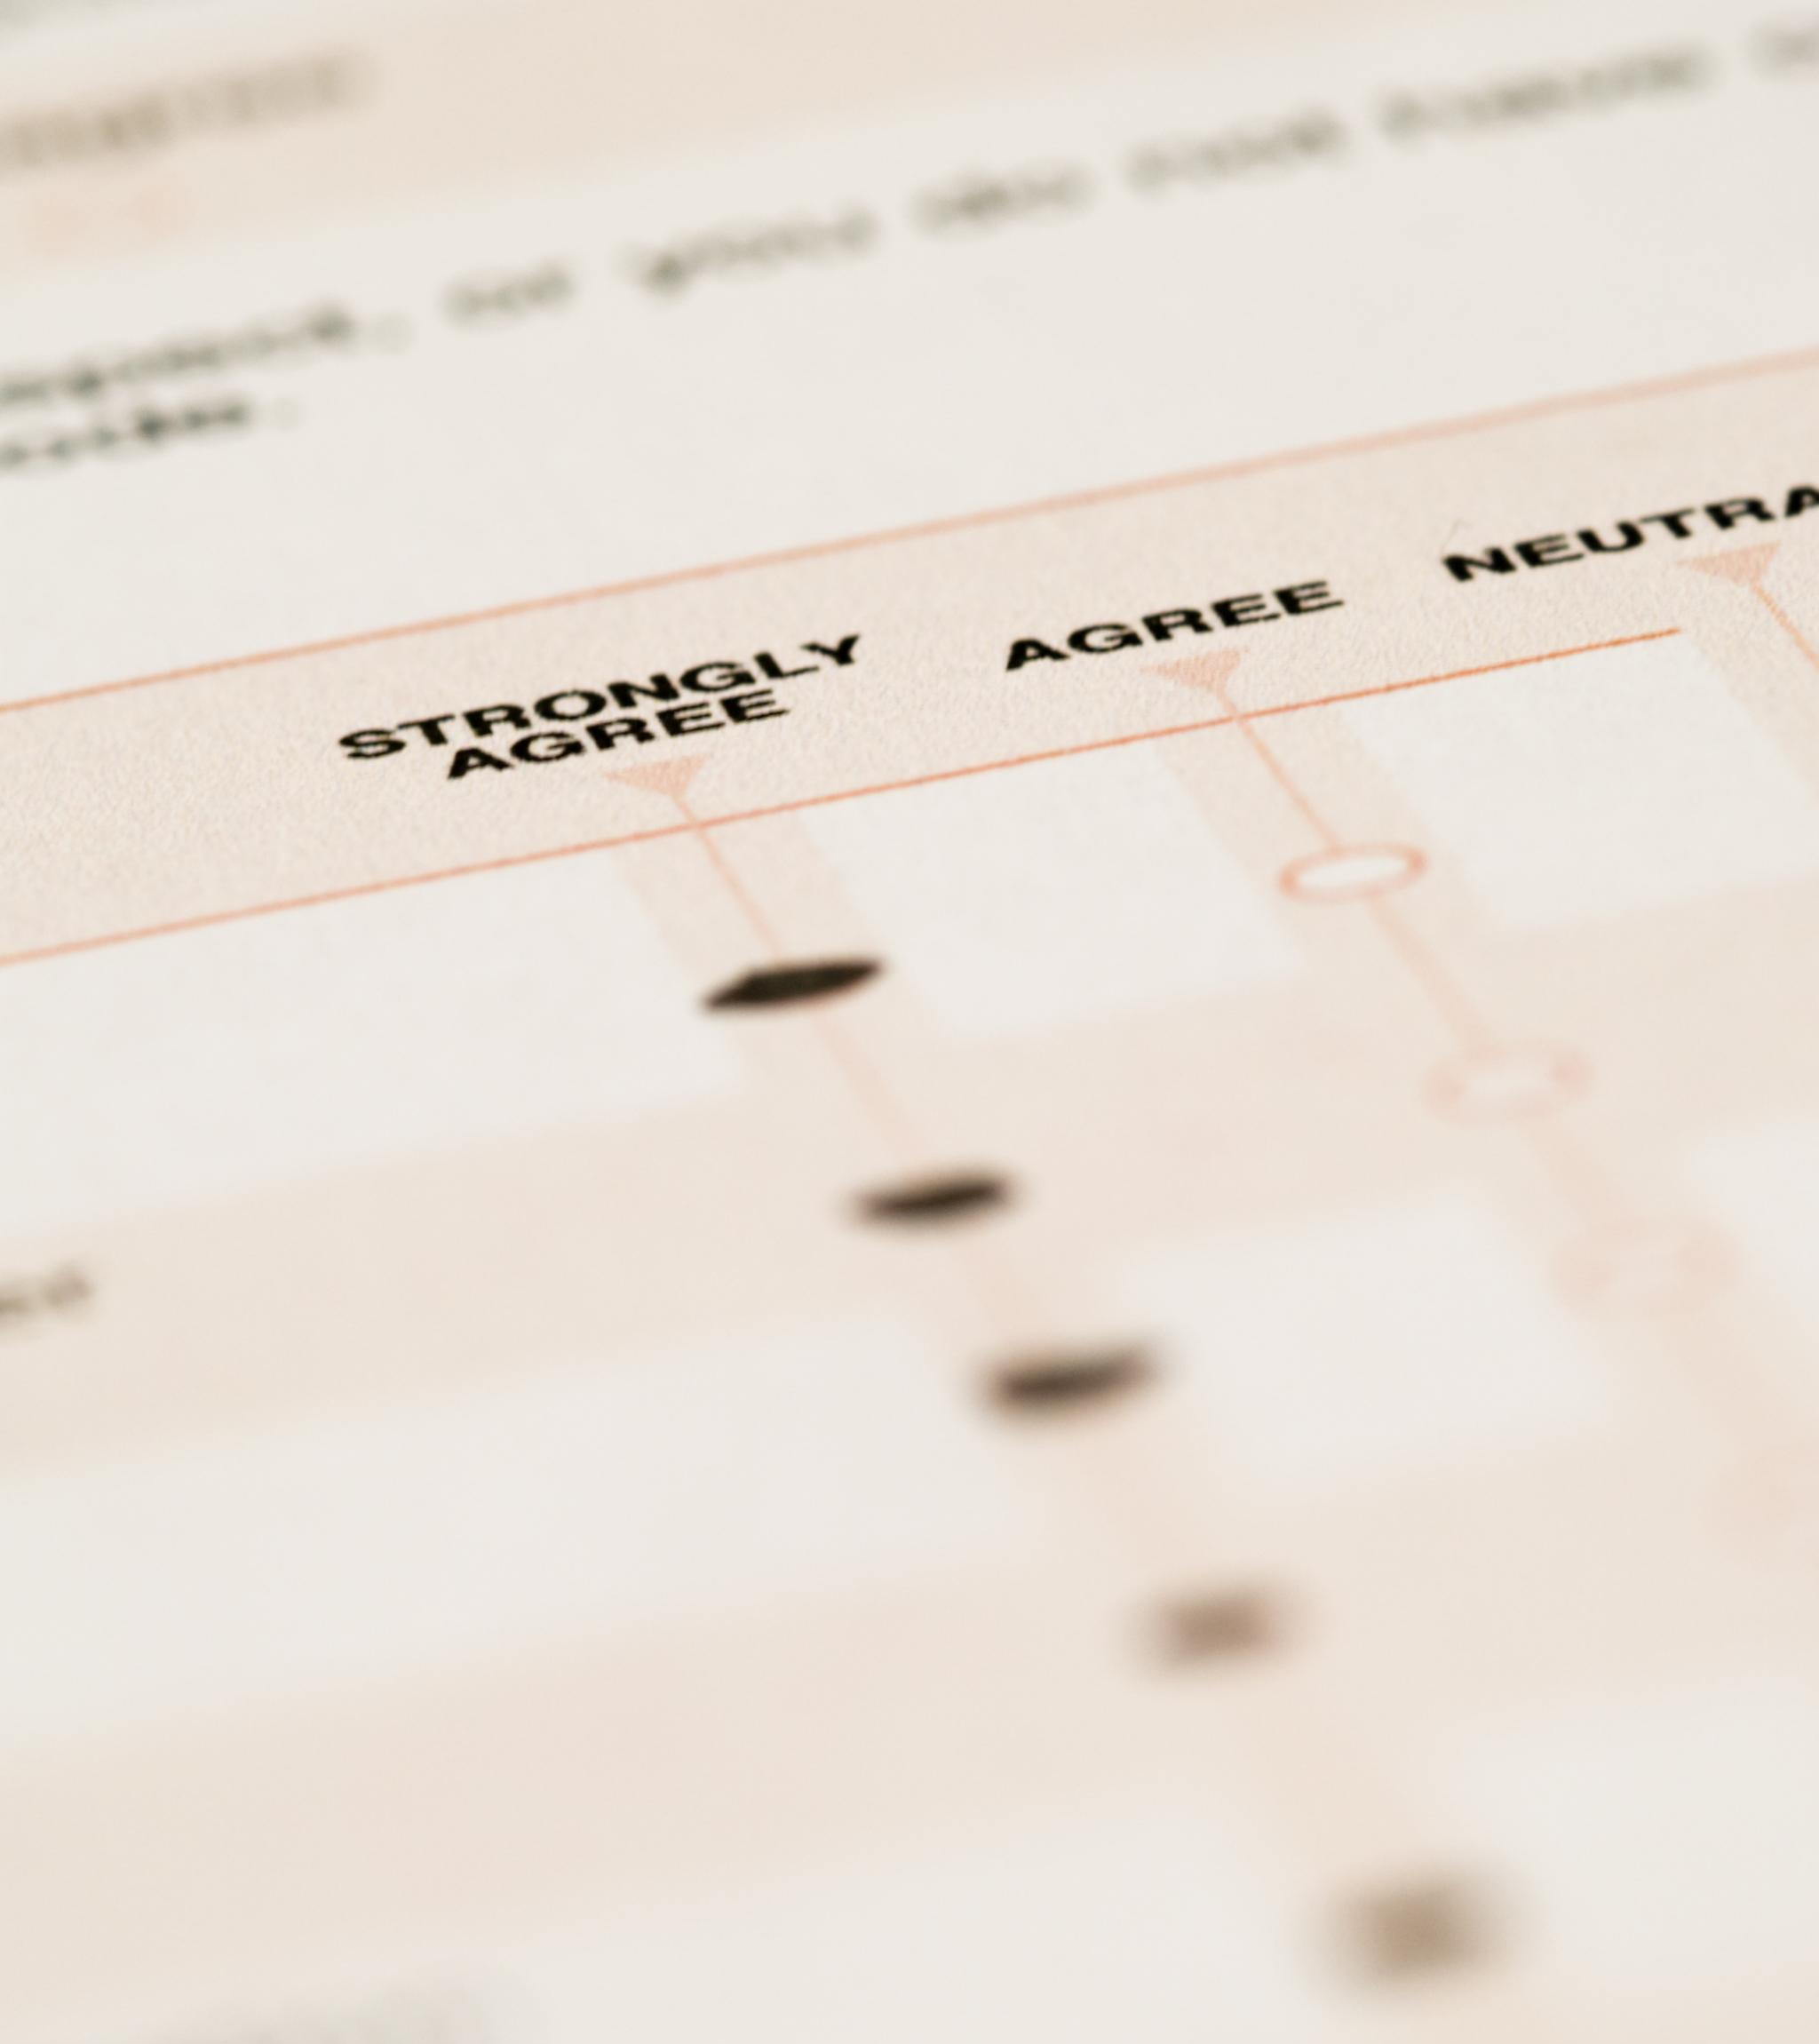
訂閱制按月或按年收費，部分工具可一次性購買
訂閱方案靈活
用戶可按月或按年訂閱，根據需求靈活調整使用期限。
一次性購買選項
部分工具支持一次性購買，讓用戶擁有永久使用權。
用戶自主選擇
用戶可根據自身需求自由選擇最合適的購買方式。
Notes:
--- 用戶可選擇訂閱方案，或對部分工具進行一次性購買，靈活選擇最適合自己的使用方式。 影像來源: Microsoft 365 內容庫

Slide 26
教育優惠或學生專案可申請折扣
學生專屬折扣
許多AI服務為學生提供特別折扣，降低學習新科技的成本和門檻。
免費方案選項
部分AI工具提供免費方案，鼓勵學生利用科技增進學習與創造力。
促進教育應用
這些優惠推動教育者和學生更積極使用AI技術提升學習成果。
Notes:
--- 許多AI服務提供學生專屬折扣或免費方案，鼓勵教育使用者善用這些新科技學習與創作。 影像來源: Microsoft 365 內容庫

Slide 27
數據保護與隱私注意事項
Notes:
使用生成式AI時要注意個人資料保護，避免輸入真實姓名等敏感資訊。主流工具會公開隱私政策，告訴用戶如何保護資料並處理輸入內容。

Slide 28

避免輸入真實姓名、電話、住址等個資
保護個人隱私
避免在AI平台輸入真實姓名等敏感個資，防止資料外洩和濫用。
防止資料外洩
敏感資訊一旦輸入可能被不當使用，造成個人風險。
Notes:
--- 為保障個人隱私，請勿在AI平台輸入敏感個人資料，以免資料外洩或被不當使用。 影像來源: Microsoft 365 內容庫

Slide 29

主流工具會公告隱私政策，說明如何保護用戶資料
隱私政策公告
主流AI平台都會公開隱私政策，說明如何收集與使用用戶資料。
詳細閱讀重要性
使用前建議詳細閱讀條款，以保障個人資料安全與使用權益。
Notes:
--- 各大AI平台都會清楚說明個資如何收集與使用，使用前建議詳細閱讀隱私條款，確保使用安全。 影像來源: Microsoft 365 內容庫

Slide 30

部分輸入資料會用於訓練AI，但通常會去識別化處理
資料用於AI訓練
部分用戶輸入資料會用來優化人工智慧系統的效能和準確度。
去識別化處理
輸入資料通常會去除個人身份資訊以保護用戶隱私安全。
Notes:
--- 用戶輸入的部分資料可能會用來優化AI，但大多會先去除可識別個人身份的資訊，保障隱私。 影像來源: Microsoft 365 內容庫

Slide 31
合法與安全使用AI內容
Notes:
使用AI時要遵守法律規範，不抄襲他人作品，避免違法行為。也要學會查證AI產出的資訊，確保內容正確和安全。

Slide 32
遵守智慧財產權，勿抄襲或冒用他人作品
尊重創作者權利
遵守智慧財產權是尊重創作者努力的重要表現，有助於保護原創作品。
避免抄襲冒用
AI生成內容應避免抄襲或冒用他人作品，確保內容的合法與誠信。
適當引用來源
基於他人作品的內容需適當引用來源，展現良好的倫理態度。
Notes:
--- 尊重創作者權利，AI生成的內容若基於他人作品，應適當引用或避免侵權，展現良好倫理。 影像來源: Microsoft 365 內容庫

Slide 33

勿用AI生成內容做違法用途
禁止非法用途
AI生成內容不可用於詐騙、誹謗和其他違法行為，保障社會安全與秩序。
合法合規責任
使用者應遵守法律規範，確保AI創作活動合乎道德與法律要求。
Notes:
--- AI創作不能用於詐騙、誹謗或其他非法用途，保持合法合規是每個使用者的責任。 影像來源: Microsoft 365 內容庫

Slide 34

學會查證AI產生的資訊是否正確
AI資訊錯誤風險
AI有時會生成不準確資訊，可能導致誤解或錯誤決策。
批判性思考必要性
使用者應保持批判態度，質疑並檢查AI提供的資訊真實性。
核實資料方法
核實重要資訊來源和多方比對以確保資訊準確和可靠。
Notes:
--- AI有時候會產生錯誤資訊，使用者需保持批判思考，核實重要內容，避免誤信帶來的風險。 影像來源: Microsoft 365 內容庫

Slide 35
學習與批判思考能力的重要性
Notes:
AI是強大的輔助工具，但不能完全依賴。學會分析與辨別資訊真偽，培養獨立判斷能力，才能更好地運用AI。

Slide 36
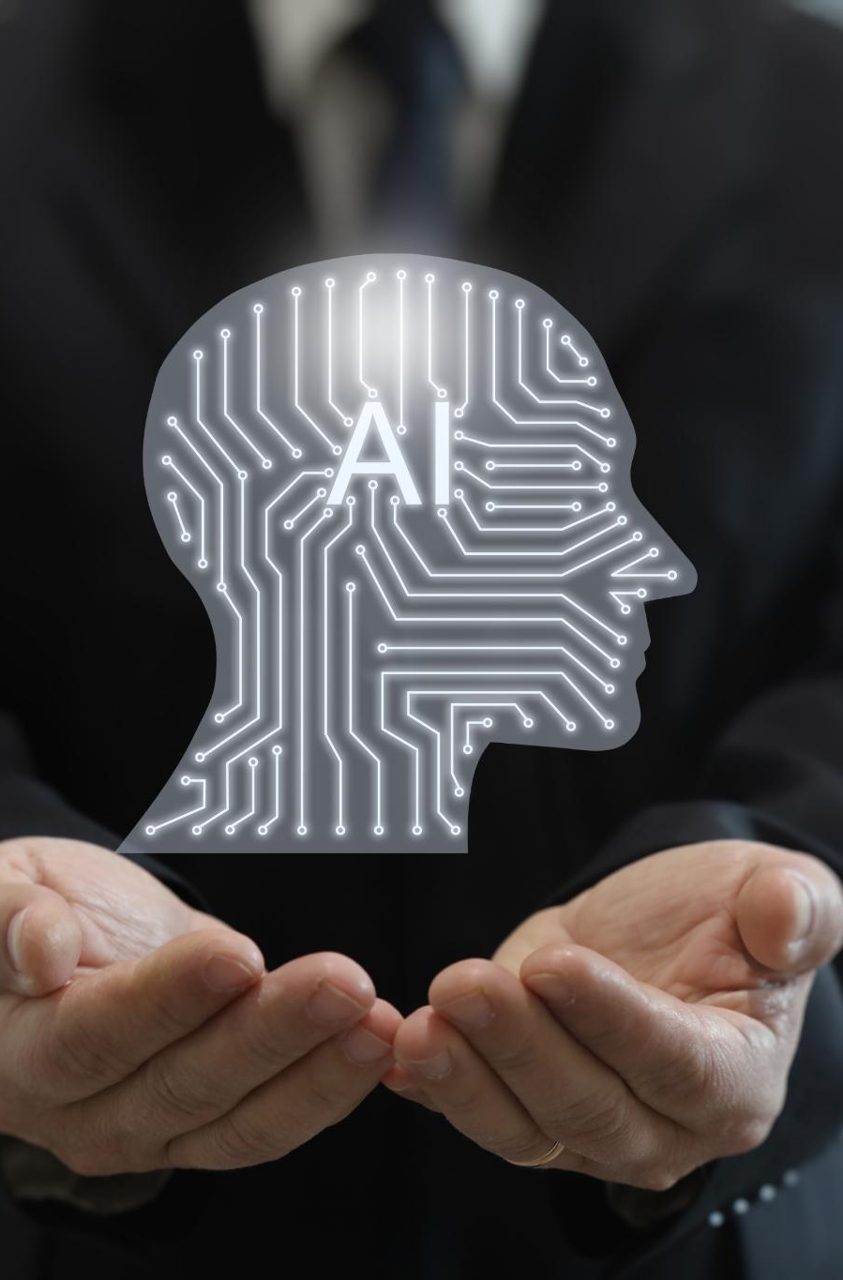
把AI當作輔助工具，不要完全依賴
AI輔助效率
生成式AI能有效節省時間，提升工作與生活效率。
保持自主思考
人類必須保有批判性思考，不盲目接受AI結果。
Notes:
--- 生成式AI可以幫助我們節省時間，但我們仍需保有自主思考，不盲目接受AI結果。 影像來源: Microsoft 365 內容庫

Slide 37

學會分析與辨識AI內容的真偽
多方查證資訊
面對AI產出的資訊，應透過多種渠道核實其真實性，提升判斷力。
確保資訊準確
確認資訊準確可靠，避免因錯誤訊息造成判斷偏差與決策失誤。
Notes:
--- 面對AI產出的資訊，要多方查證，確保資訊準確可靠，避免被錯誤訊息影響判斷。 影像來源: Microsoft 365 內容庫

Slide 38
使用AI時要有自己的判斷力
使用者擁有決策權
最終決策權屬於使用者，AI只是輔助工具，不能替代人類判斷。
AI輔助工具角色
AI能提供建議與協助，但需結合使用者自身專業與判斷力使用。
創造理想成果
結合AI和個人判斷，達成最優質且符合需求的結果。
Notes:
--- 最終決定權在於使用者，善用AI輔助，結合自身判斷，創造出最理想的成果。 影像來源: Microsoft 365 內容庫

Slide 39
未來生成式AI的發展與展望
Notes:
生成式AI技術將持續進步，應用範圍更加廣泛。未來AI將深刻影響學習、工作和生活，學會安全且有效地使用AI，將帶來更多創新可能。

Slide 40
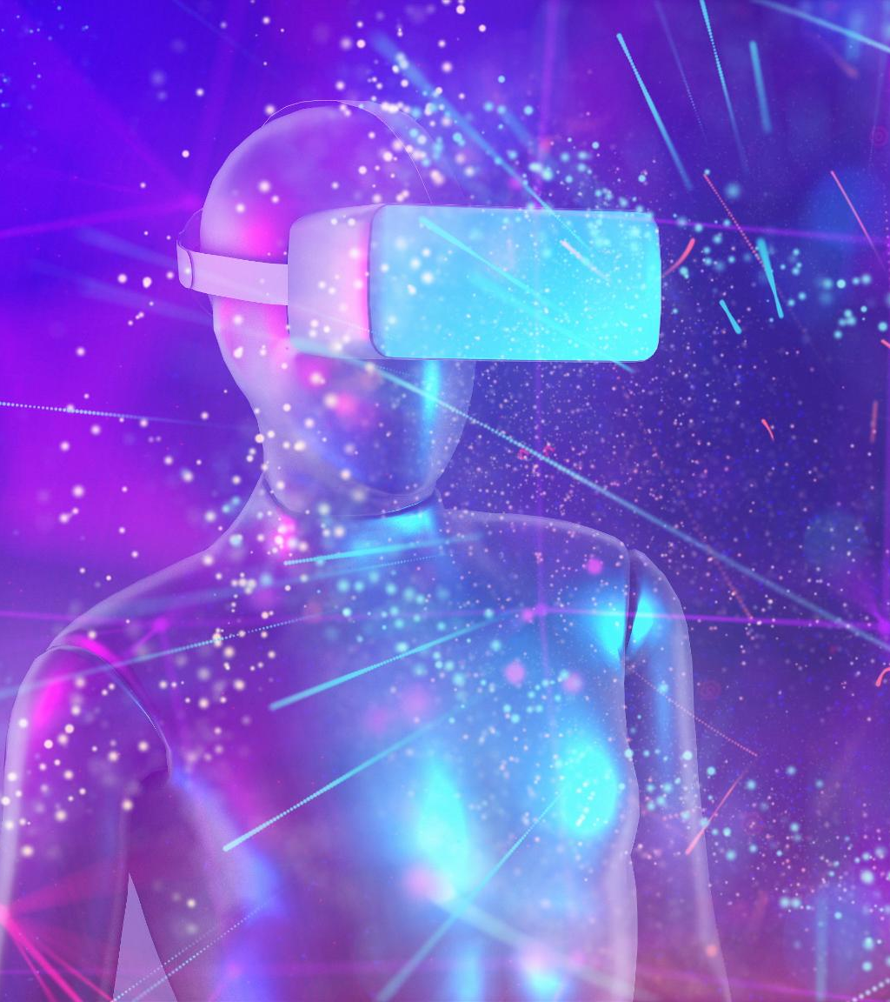
生成式AI會持續進步，應用領域越來越廣
醫療應用
生成式AI促進醫療診斷與治療，提高醫療效率和精準度。
教育創新
AI技術提供個性化學習體驗，促進教育質量提升。
娛樂領域
AI推動娛樂內容創作與互動，帶來全新體驗。
Notes:
--- 隨著技術成熟，AI將在醫療、教育、娛樂等更多領域發揮重要作用，帶來便利與創新。 影像來源: Microsoft 365 內容庫

Slide 41
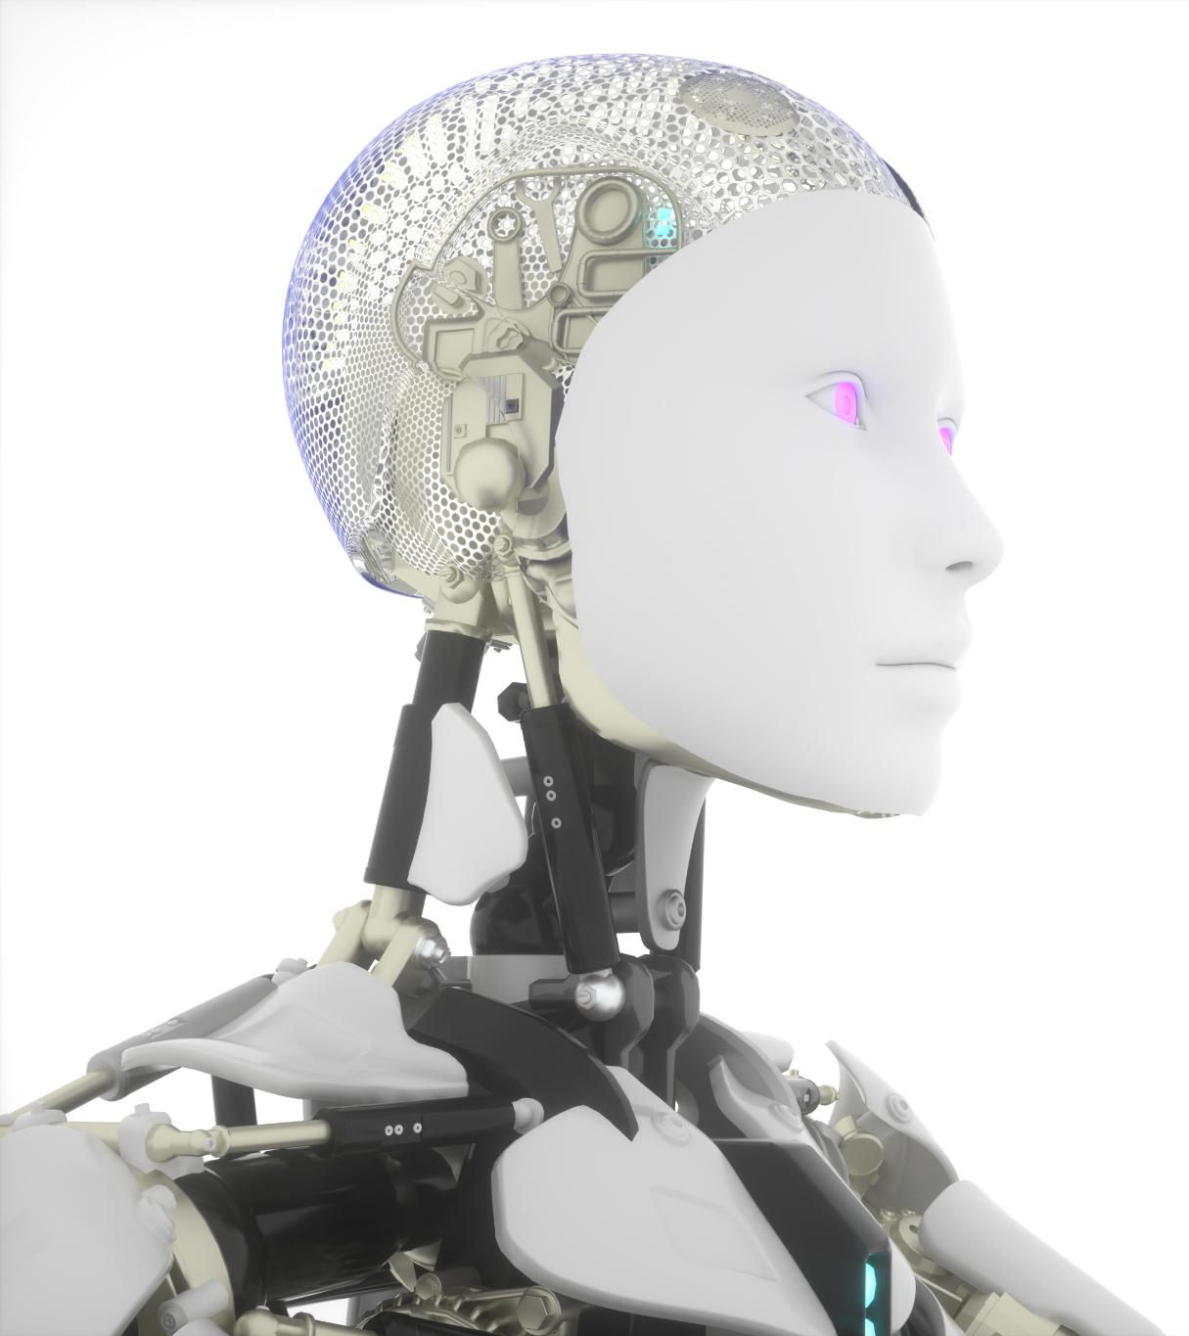
未來學習、工作和生活都會常見AI的身影
AI作為助手
AI將成為日常生活中重要的助手，幫助人們更有效率地完成任務。
改變工作方式
AI技術改變傳統工作流程，提高工作效率並減少人力負擔。
提升生活品質
AI應用改善生活品質，為人們帶來更便利和舒適的生活體驗。
Notes:
--- AI會成為我們生活中不可或缺的助手，改變傳統工作方式，提升效率和生活品質。 影像來源: Microsoft 365 內容庫

Slide 42
學會善用並安全操作AI，創造更多可能
了解AI優勢與限制
認識人工智慧的長處與局限，有助於合理利用科技資源，提高工作效率。
安全使用AI技術
確保人工智慧操作安全，防範風險，維護個人與社會的資訊安全。
結合創意發揮潛力
將創意思維融入AI應用，激發更多創新，創造無限的可能性與價值。
Notes:
--- 了解AI的優勢與限制，安全使用並結合創意，才能發揮AI最大潛力，創造更美好的未來。 影像來源: Microsoft 365 內容庫

Slide 43
總結：生成式AI的奇妙世界
生成式AI應用
生成式AI能自動創作文字、圖片和音樂，並協助編程，革新創作模式。
安全負責使用
學習安全且負責任地使用AI，是未來學習與生活的重要保障。
Notes:
生成式AI是一項令人興奮的科技，從自動創作文字和圖片，到幫助編程和製作音樂，它改變了我們的創作方式。學會安全、負責任地使用AI，將讓我們在未來的學習和生活中獲益良多。

Slide 44

生成式AI與數據安全
個人資料外洩風險
生成式AI可能收集和儲存個人資料，增加資料外洩的可能性，用戶需提高警覺。
AI系統帶來網絡攻擊
黑客可能利用生成式AI進行網絡攻擊或詐騙活動，威脅網絡安全。
數據誤用及身份盜用
錯誤使用數據會影響個人私隱，甚至導致身份被盜用，需謹慎保護。
Notes:
影像來源: Microsoft 365 內容庫 第一，生成式AI可能會收集和存儲用戶的個人資料，增加資料外洩風險。第二，黑客可能利用AI系統進行網絡攻擊或詐騙。第三，錯誤的數據使用，會令個人私隱受到威脅，甚至導致身份被盜用，大家要小心保護自己資料。

